Slide 1

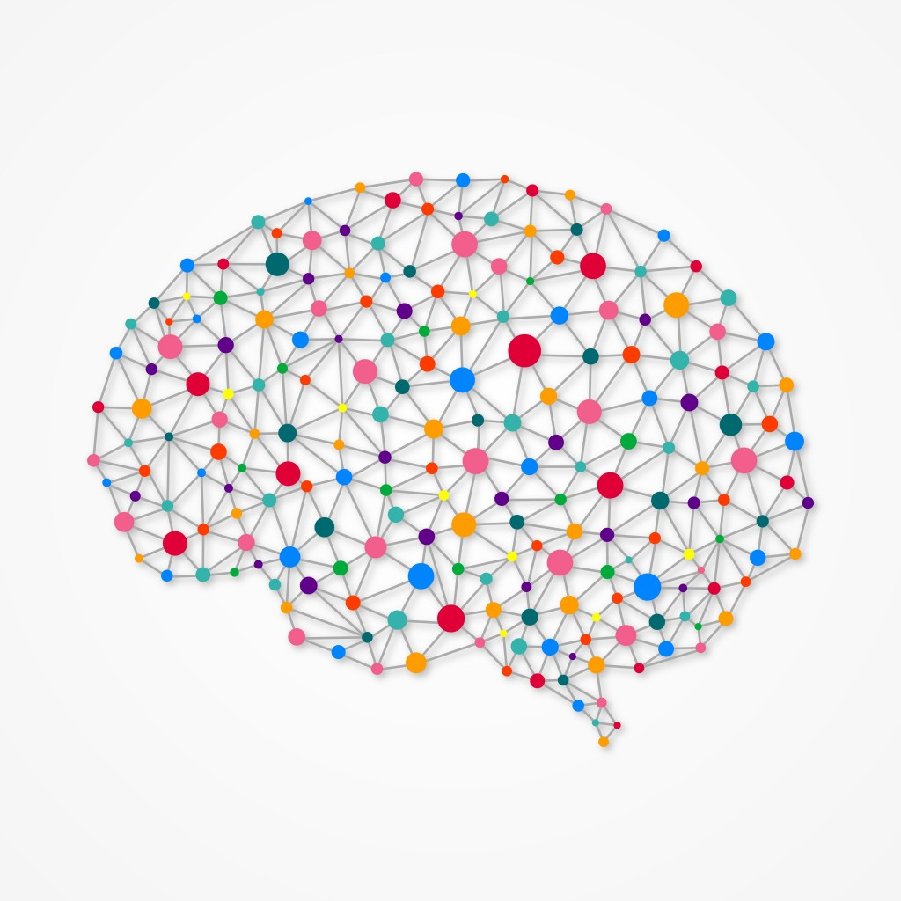
Искусственный интеллект: История
Профессор Игорь Александрович Бессмертный

Slide 2
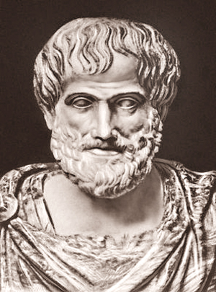
АНТИЧНОСТЬ
Афинская община –> демократия –> необходимость убеждать -> ораторское искусство -> логика
Cиллогизмы Аристотеля:
Все люди смертны
Сократ – человек
Следовательно: Сократ смертен.

Slide 3
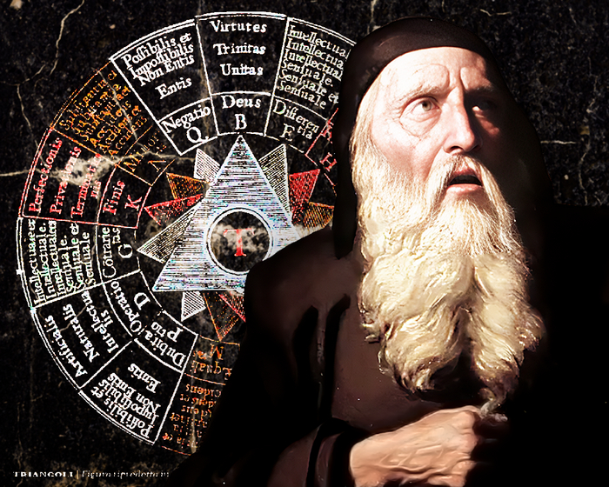
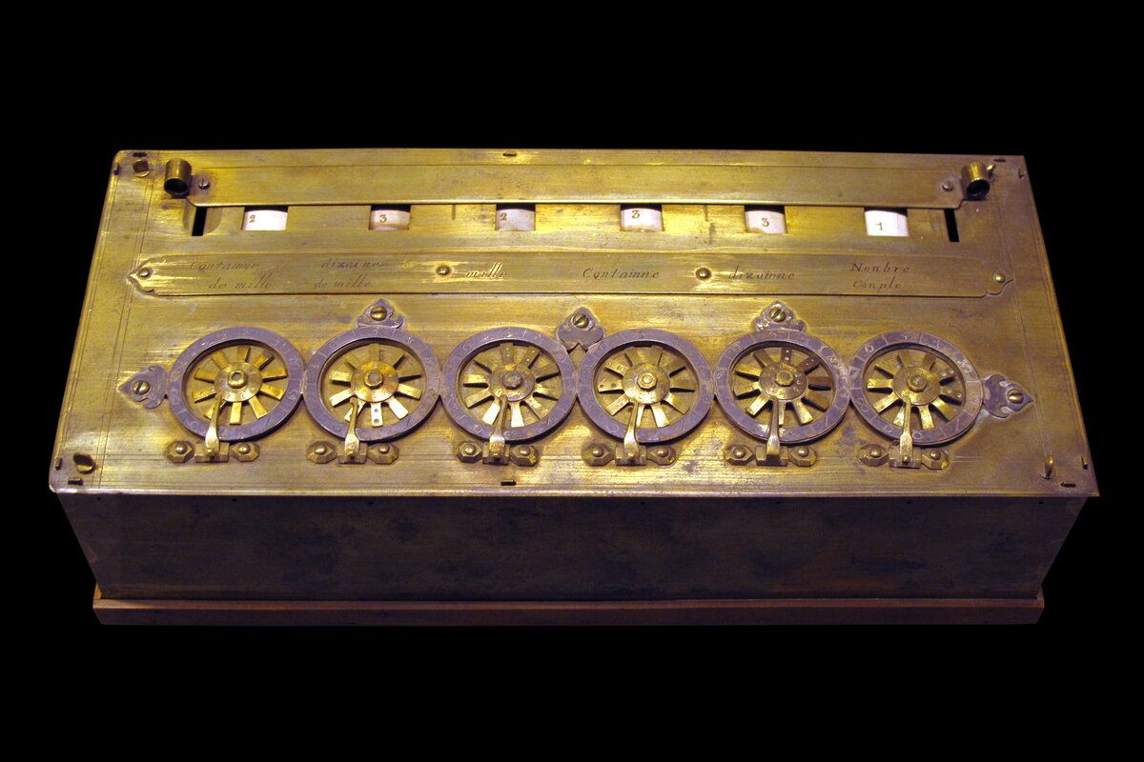
СРЕДНЕВЕКОВЬЕ
Раймонд Луллий 1235 - 1315, логическая
машина на основе комбинаторики
понятий. А усовершенствовал ее
Джордано Бруно.
Блёз Паскаль. Суммирующая машина Паскалина, 1642г.

Slide 4
О КОМБИНАТОРИКЕ ПОНЯТИЙ…
Существительные | Прилагательные | Глаголы | Эпитеты | Прочие
1. Клики 2. Трудящиеся 3. Заря 4. Жизнь 5. Маяк 6. Ошибки 7. Стяг (флаг) 8. Ваал 9. Молох 10. Прислужник 11. Час 12. Враг 13. Поступь 14. Вал 15. Пески 16. Скок 17. Конь 18. Сердце 19. Прошлое | 1. Империалистический 2. Капиталистический 3. Исторический 4. Последний 5. Индустриальный 6. Стальной 7. Железный | 1. Пылать 2. Взметать(ся) 3. Выявлять 4. Рдеть 5. Взвивать(ся) 6. Вершить(ся) 7. Петь 8. Клеветать 9. Скрежетать 10. Грозить | 1. Злобный 2. Зубовный | 1. Девятый 2. Двенадцатый 3. Пусть! 4. Пускай! 5. Вперед!
Восточная магистраль, этот железный конь, который, взметая стальным скоком пески прошлого, вершит поступь истории, выявляя очередной зубовный скрежет клевещущего врага, на которого уже взметается девятый вал, грозящий двенадцатым часом, последним часом для прислужников империалистического Молоха, этого капиталистического Ваала; но, невзирая на ошибки, пусть рдеют, а равно и взвиваются стяги у маяка индустриализации, пылающего под клики трудящихся, коими под пение сердец выявляется заря новой жизни; вперед!
И.Ильф, Е.Петров. «Золотой теленок»

Slide 5
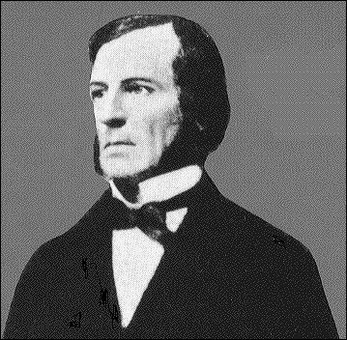
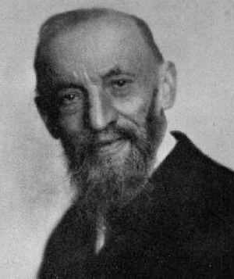
XIX ВЕК
Джордж Буль
( 1815 - 1864)
Алгебра логики
Джузеппе Пеано
(1858 –1932)
Математическая логика

Slide 6
XX ВЕК, СЕРЕДИНА
Уоррен МакКаллок и Уолтер Питтс, 1943. Концептуальная модель нейронной сети.
Дональд Хебб, 1949. Правило обновления для модификации числа соединений между нейронами. Теперь это - «Хеббовское обучение».
Марвин Мински и Дин Эдмонс, 1950. Первый компьютер на основе нейронной сети (40 нейронов на 3000 лампах).

Slide 7
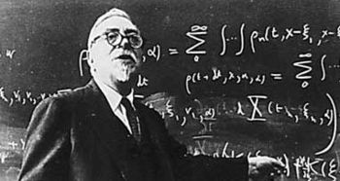
XX ВЕК, СЕРЕДИНА
Норберт Винер (1894 – 1964)
«Кибернетика или управление и связь в животном и машине» - 1948г.

Slide 8
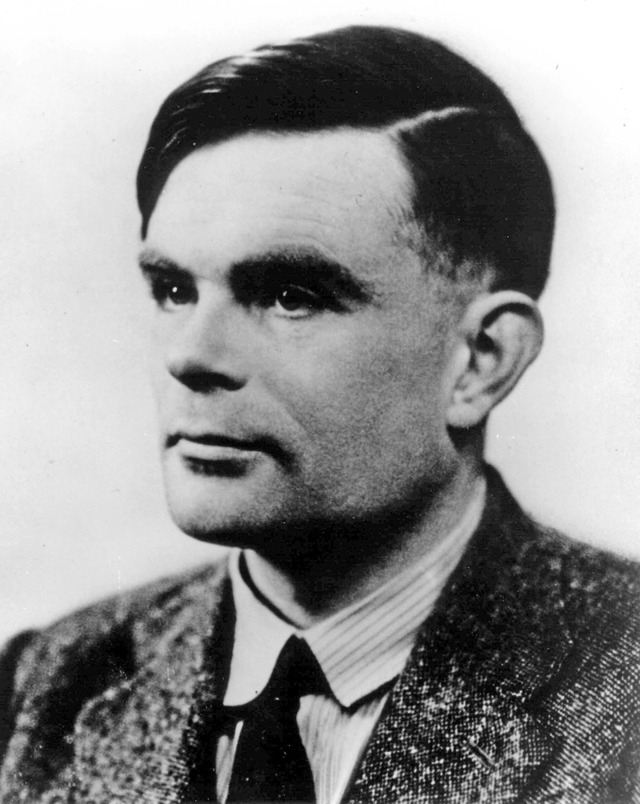
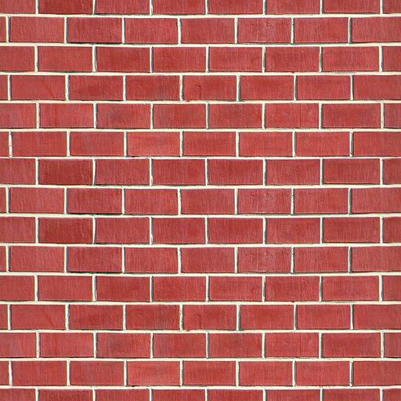
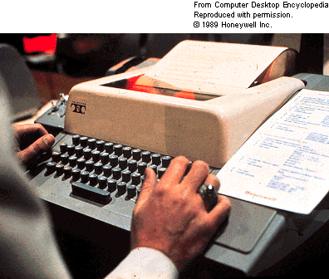
XX ВЕК, СЕРЕДИНА
Алан Тьюринг
(1912-1954)
Математик, криптограф,
логик, создатель Машины Тьюринга
Тест Тьюринга:

Slide 9
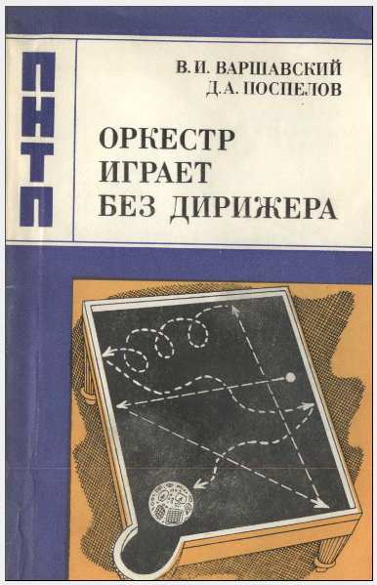
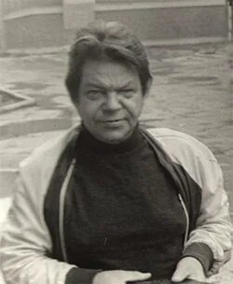
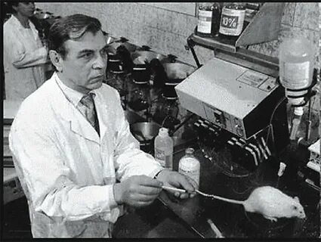
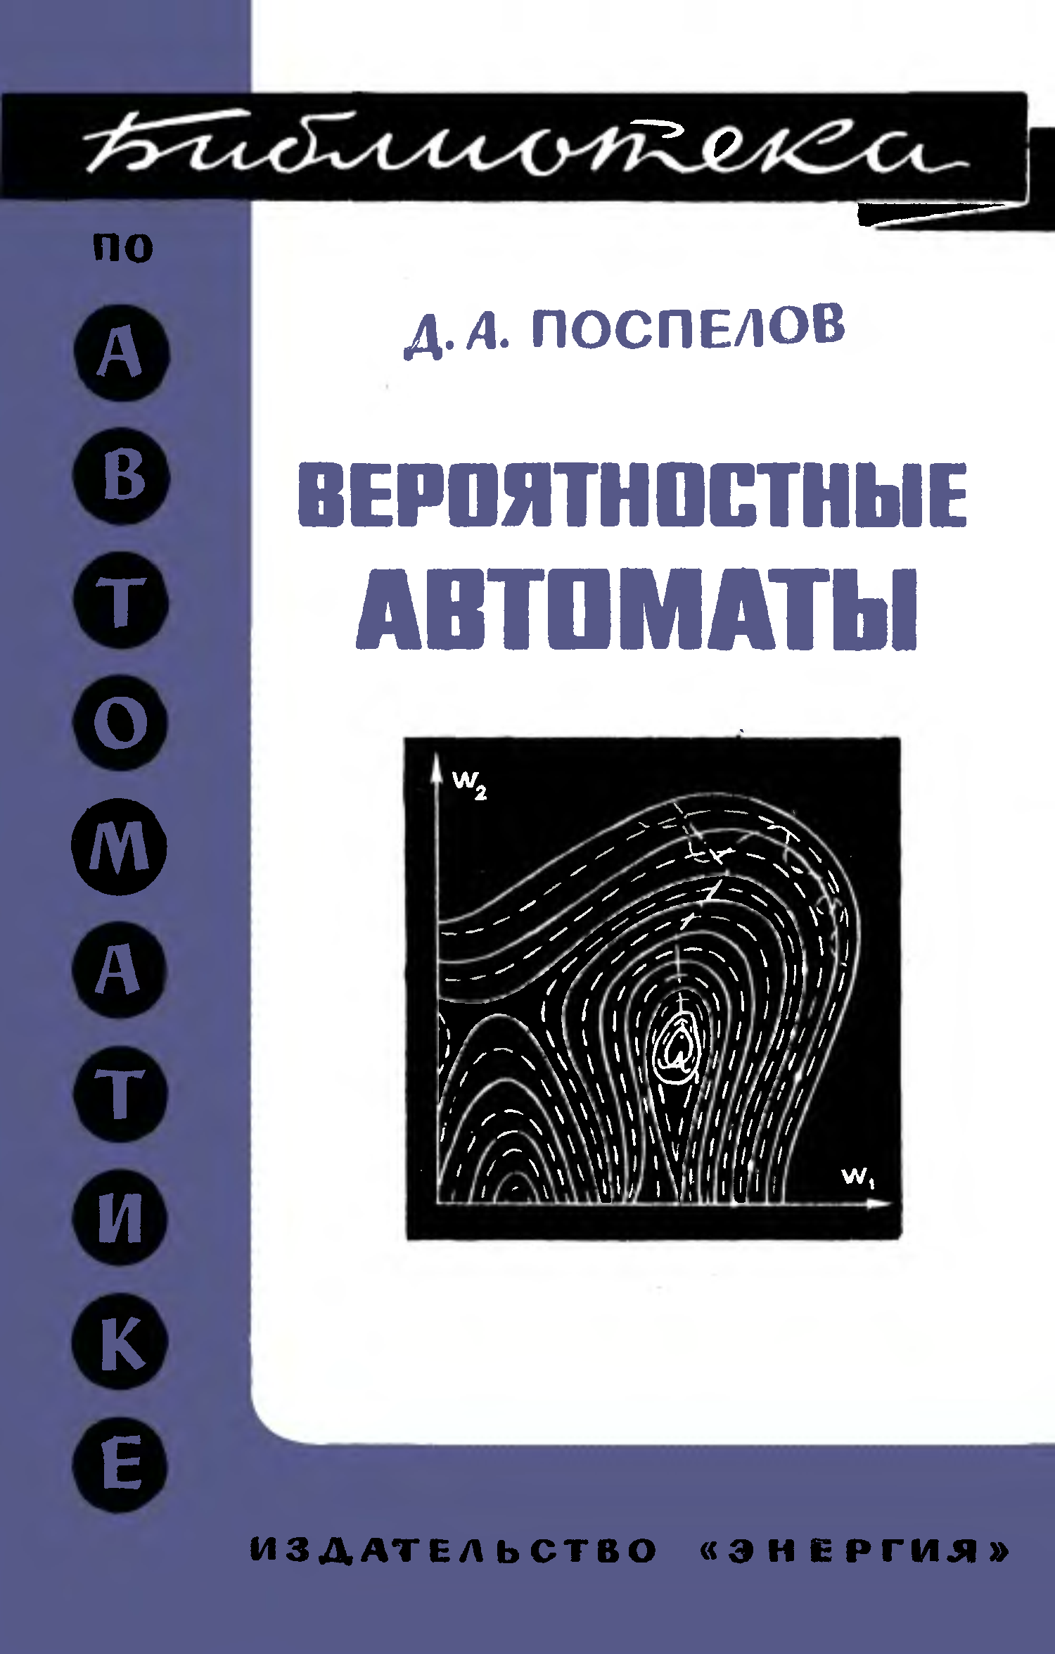
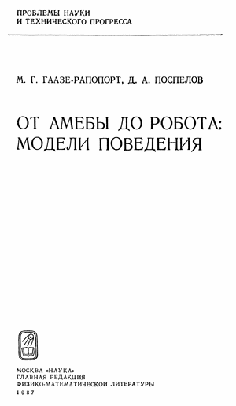
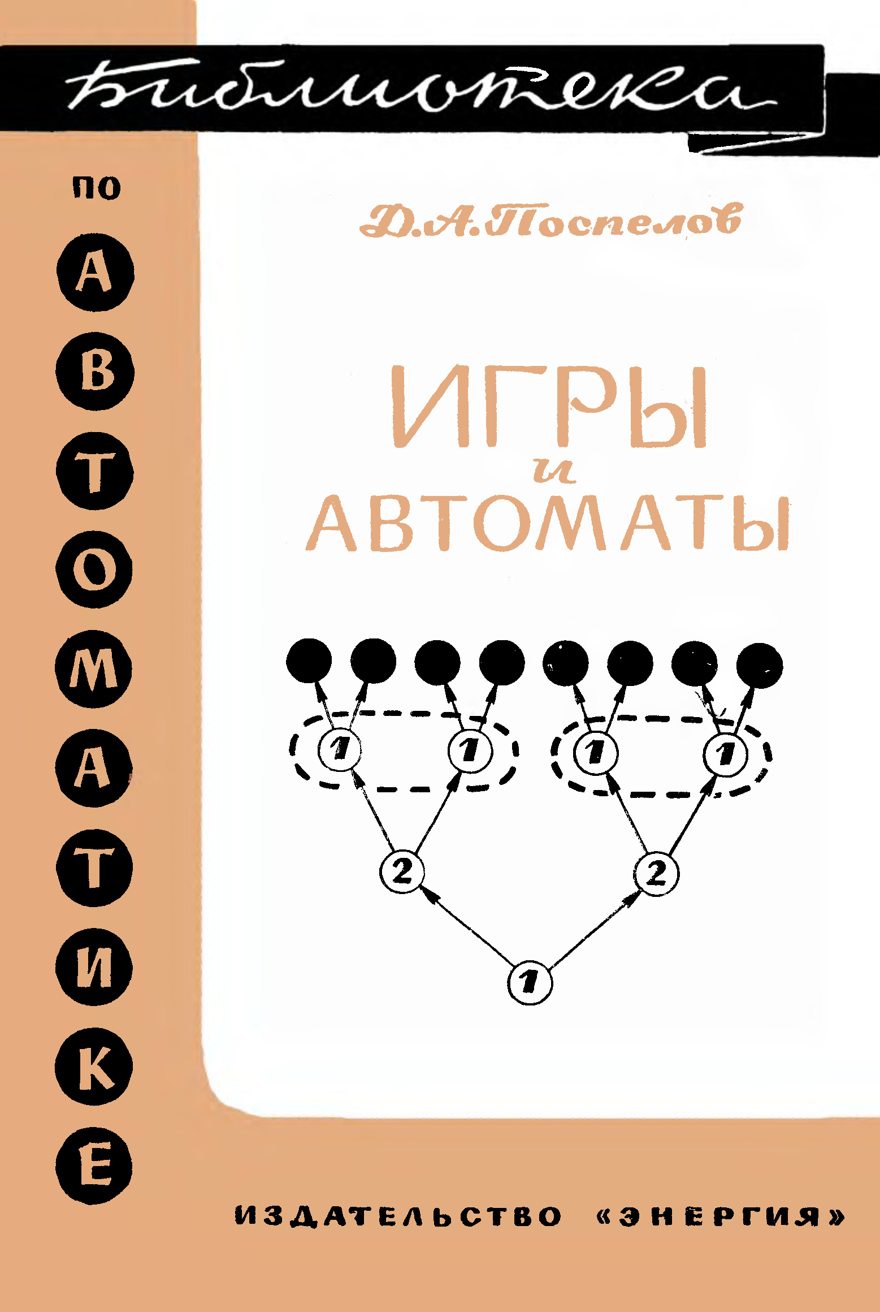
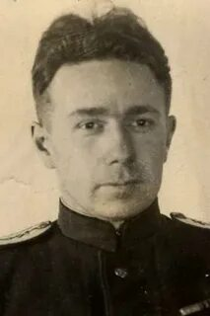
XX ВЕК, СЕРЕДИНА
Д.А. Поспелов, М.Л. Цетлин, М.Г. Гаазе-Рапопорт,
конец 1950-х. Агентный подход

Slide 10
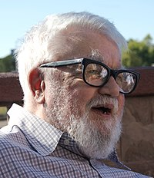
XX ВЕК, СЕРЕДИНА
Джон Маккарти, язык LISP
(LISt Processing).
Дизайн разработан в 1960г.
Первый компилятор – 1962г.

Slide 11
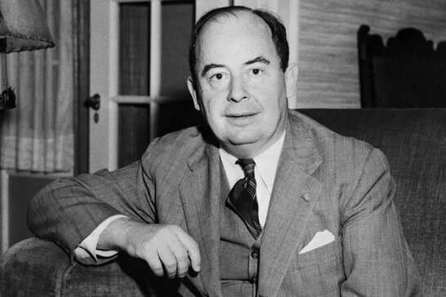
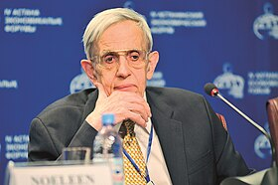
XX ВЕК, СЕРЕДИНА
Теория полезности (экономика). Леон Вальрас.
Теория принятия решений. 1950. Э.Л.Леман.
Исследование операций. Ричард Беллман.
Теория игр. 1949. Джон Фон Нейман
Джон Форбс Нэш
Что общего?
-- Неопределенность.

Slide 12
XX ВЕК, ЭНТУЗИАЗМ (1952-1969)
Эпоха «Смотри мама, что я умею!»
«Ни одна машина не сможет выполнить Х».
Список Х составил А.Тьюринг. Но он неуклонно сокращался.
Методы – моделирование рассуждений, символьные вычисления.
Энтузиазм в конце концов оказался неоправданным
Причина – сложность реального мира.

Slide 13
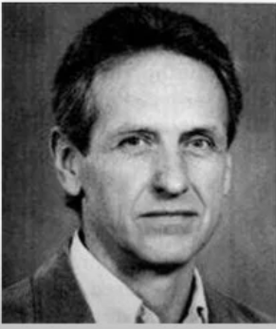
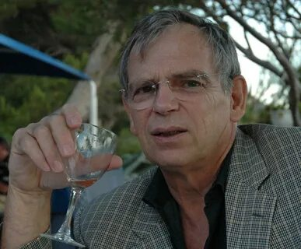
XX ВЕК, 70-е
Язык Prolog - Программная реализация математической логики
Теоретические основы: Роберт Ковальский, Эдинбургский университет, конец 1960-х
Практическая реализация языка:1972
Ален Колмероэ, Университет Марселя

Slide 14
XX ВЕК, 70-е – 80-е
Экспертные системы
«Слабые методы». Не причинно-следственные связи (могут быть длинными и разветвленными), а связи признак – результат (простые).
Dendral, 1969 – органический синтез.
MYCIN – диагностика инфекций крови.
R1, 1982 – конфигурирование компьютеров DEC.
Prospector – геологоразведка.

Slide 15
XX ВЕК, 80-е
Проект «ЭВМ 5-го поколения», Япония, 1981.
Интеллектуальные компьютеры под управлением Prolog.
Массовый параллелизм.
Базы знаний.
Естественно-языковой интерфейс.
Закончился в 1988г. ничем.
Наступила «Зима искусственного интеллекта».
Возрождение ИИ – нейронные сети, вероятностные рассуждения и машинное обучение

Slide 16
XXI ВЕК, 2000-е
Большие данные
Предпосылки – World Wide Web
Триллионы слов текста
Миллиарды изображений
Миллиарды часов звука и видео
Геномные данные
Мониторинг перемещения транспорта и абонентов мобильной связи
…
Проблема: данные не размечены
Возрождение ИИ – нейронные сети, вероятностные рассуждения и машинное обучение

Slide 17
XXI ВЕК, 2010-е
Глубокое обучение
Нейронные сети из многих слоев
Распознавание речи и изображений
Машинный перевод
Медицинская диагностика
Компьютерные игры
Проблема: Резкое увеличение требований к вычислительным мощностям (с 10⁹ до 10¹⁷оп/с на GPU).

Slide 18
XXI ВЕК, 2020-е
GPT – генеративные предобученные трансформеры
GPT-1 (OpenAI):
максимальный размер запроса — 512 токенов (токены можно примерно считать как морфемы в словах);
обучающая информация — 7 000 книг;
количество параметров — 120 миллионов;
12 слоев.
GPT-2:
максимальный размер запроса — 1 024 токена;
обучающая информация — 8 миллионов веб-страниц или 40 Гб данных;
количество параметров — 1,5 миллиарда;
48 слоев.
https://workspace.ru/blog/istoriya-chatgpt-chto-umeet-chat-gpt-4-i-chego-zhdat-ot-gpt-5/

Slide 19
XXI ВЕК, 2020-е
GPT-3:
максимальный размер запроса — 2 048 токенов;
обучающая информация — 570 Гб данных;
объем нейросети — 800 гигабайт;
число параметров — 175 миллиардов;
96 слоев.
GPT-4 (2023):
Может работать с изображениями;
число параметров ~ 500 миллиардов
При всех впечатляющих способностях генеративный трансформер – всего лишь большой попугай.
Проблема: Качество исходных данных для обучения.
https://workspace.ru/blog/istoriya-chatgpt-chto-umeet-chat-gpt-4-i-chego-zhdat-ot-gpt-5/

Slide 20
ВЫВОДЫ
Эволюция ИИ двигалась от инженерии знаний к инженерии больших данных.
GPT – пример реализации сильного ИИ.
Актуальной становится проблема этики ИИ.

Slide 21
Вопросы?

